Slide 1
谦卑 – 真正喜乐的泉源
2021年3月14日 主日

Slide 2
这个时代需不需要谦卑？

Slide 3
什么是谦卑 ?（知乎的回答）
谦卑是意识到每个人都一样，都是茫茫宇宙中渺小的一部分。所有人都各有所长，也都各有所短。因为敬畏这个浩瀚无穷的世界，知道自己只不过是沧海一粟罢了。谦卑的人往往不善言辞、低调内敛，不显摆自己 不露出锋芒，但内心很充实很透彻。他们把心放在低处，脚踏实地、一丝不苟，虽然表面看起来很笨很傻，但有惊人的意志力忍耐力进取心。
自卑侧重于卑字，而谦卑侧重于一个谦字。谦逊，不高傲，不自满，不炫耀，一心一意做自己该做的事，不需要过多的解释，不在乎他人的眼光。心中有大观，胸中有格局，隐忍努力，厚积薄发。
谦卑是一种情商。他们守拙，藏锋芒。懂得什么时候上场什么时候下场。

Slide 4
什么是谦卑 ?（知乎的回答）
谦卑是意识到每个人都一样，都是茫茫宇宙中渺小的一部分。所有人都各有所长，也都各有所短。因为敬畏这个浩瀚无穷的世界，知道自己只不过是沧海一粟罢了。谦卑的人往往不善言辞、低调内敛，不显摆自己 不露出锋芒，但内心很充实很透彻。他们把心放在低处，脚踏实地、一丝不苟，虽然表面看起来很笨很傻，但有惊人的意志力忍耐力进取心。
自卑侧重于卑字，而谦卑侧重于一个谦字。谦逊，不高傲，不自满，不炫耀，一心一意做自己该做的事，不需要过多的解释，不在乎他人的眼光。心中有大观，胸中有格局，隐忍努力，厚积薄发。
谦卑是一种情商。他们守拙，藏锋芒。懂得什么时候上场什么时候下场。

Slide 5
什么是谦卑？ （基督徒的回答）
“Humility is not thinking less of yourself, but thinking of yourself less.”
He will not be thinking about [his] humility: he will not be thinking about himself at all.
-- C.S. Lewis, ‘Mere Christianity’

Slide 6

什么是谦卑？ （腓立比书的回答）
3 凡事不可结党，不可贪图虚浮的荣耀，只要存心谦卑，各人看别人比自己强。 4 各人不要单顾自己的事，也要顾别人的事。 5 你们当以基督耶稣的心为心:
³ Do nothing out of selfish ambition or vain conceit. Rather, in humility value others above yourselves, ⁴ not looking to your own interests but each of you to the interests of the others. ⁵ In your relationships with one another, have the same mindset as Christ Jesus:
6 他本有神的形象，不以自己与神同等为强夺的， 7 反倒虚己，取了奴仆的形象，成为人的样式； 8 既有人的样子，就自己卑微，存心顺服以至于死，且死在十字架上。

Slide 7
谦卑
是基督徒最重要的特质，
是基督徒走主的道路的标志，
也是得到真正喜乐的泉源！
我们每天的痛苦，根源就是我们自我中心和骄傲。
---慕安德烈《谦卑》
应用：工作中， 政治中， 家庭中 和 教会中。

Slide 8
每个人都是骄傲的人
If anyone would like to acquire humility, I can, I think, tell him the first step. The first step is to realise that one is proud. Nothing whatever can be done before it.
-- C.S. Lewis, ‘Mere Christianity’

Slide 9
两个时代特征 和
两个骄傲的症状

Slide 10
时代特征1 --- I 时代
iPod
iPad
iPhone
iWatch
Just be myself （作我自己）
我的世界就是‘我’的世界
我的世界是我创造出的世界

Slide 11

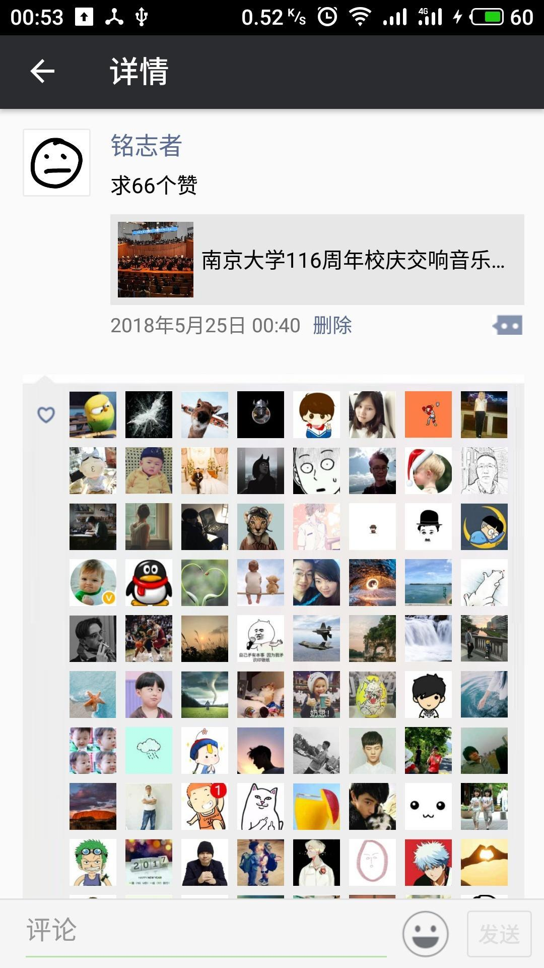
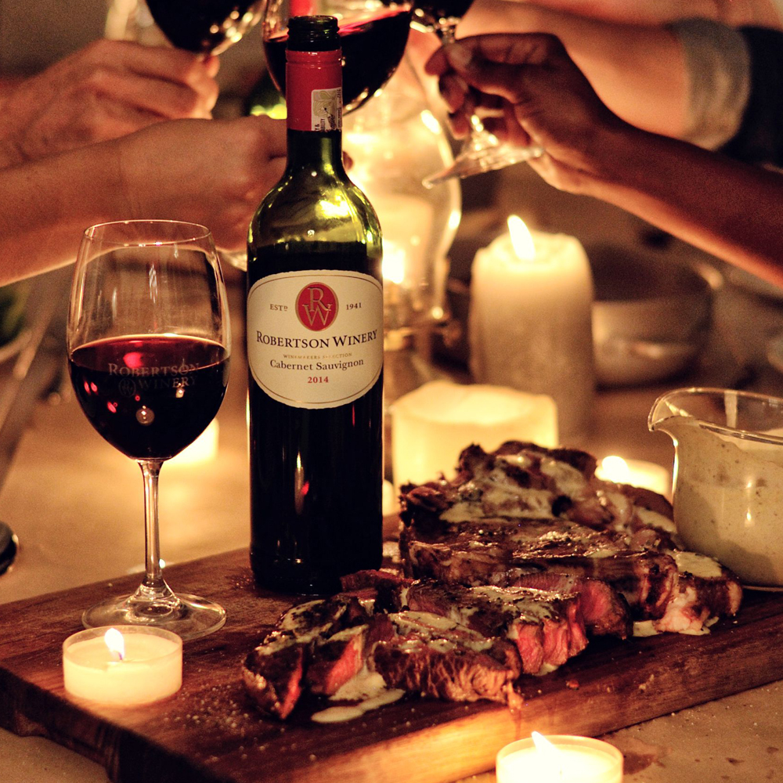
我的世界是我创造出的世界

Slide 12

症状I - Not good enough

Slide 13


Slide 14
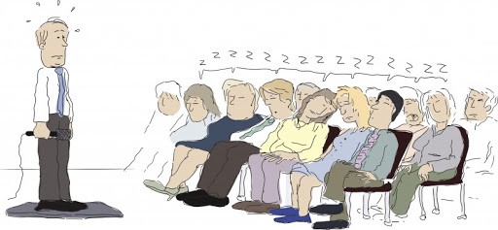

Slide 15



Slide 16
腓利比书2章
5 你们当以基督耶稣的心为心。
6 他本有神的形象，不以自己与神同等为强夺的， 7 反倒虚己，取了奴仆的形象.
⁵ In your relationships with one another, have the same mindset as Christ Jesus:
⁶ Who, being in very nature God,
did not consider equality with God something to be used to his own advantage;
⁷ rather, he made himself nothing
by taking the very nature of a servant,

Slide 17
在工作中（在教会里） 从自我 转向谦卑
专注自己 让我们觉得not good enough。
效法主，服侍人的心态 释放我，让我得到自由。

Slide 18
时代特征2 --- 争论与分裂的时代
政治中
工作中
教会中
家庭中
为什么会争论与分裂？
  品行不好、喜欢吵架？
  觉得自己特别高尚、正义、有道德？

Slide 19
时代特征2 --- 争论与分裂的时代
政治中
工作中
教会中
家庭中
为什么会争论与分裂？
  品行不好、喜欢吵架？
  觉得自己特别高尚、正义、有道德？
因为我们觉得自己good enough!!!

Slide 20
症状II - 发怨言、起争论
腓利比书2章：
13 因为你们立志行事，都是神在你们心里运行，为要成就他的美意。14 凡所行的，都不要发怨言、起争论， 15 使你们无可指摘，诚实无伪，在这弯曲悖谬的世代做神无瑕疵的儿女。你们显在这世代中，好像明光照耀.

Slide 21
当我们立志行事
一条法利赛人（靠肉体）的路：
靠的是merit （优异的表现）
自义，把人与事用非常简单的方法分为正义与邪恶。
对他人缺乏理解，包容，没有恩典，有的都是论断（judgmental）。
结果是发怨言、起争论。
一条靠主的路：
靠的是主的恩典 （知道自己按着主的标准，一无是处）。
谦卑，是他人的仆人、助手。
结果是成为和平之子，罪人都愿意就进他，得到恩典与改变。

Slide 22
政治中
在法利赛人 （靠肉体） 的路上时：
靠的是merit （崇高的道德理想）
只有正义和邪恶的两方。
另外一个政党，和支持另外一个政党的人都是不符合圣经的，毫无道理的，不可理喻的，邪恶的。
支持用激进（甚至不符合圣经）的方法，消灭邪恶。
Notes:
>5800 cits.

Slide 23

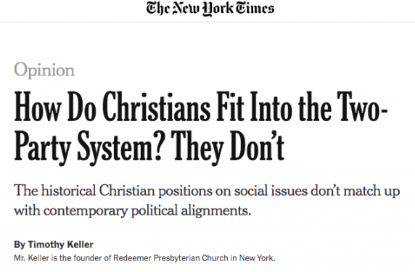
政治中
在法利赛人 （靠肉体） 的路上时：
靠的是merit （崇高的道德理想）
只有正义和邪恶的两方。
另外一个政党，和支持另外一个政党的人都是不符合圣经的，毫无道理的，不可理喻的，邪恶的。
支持用激进（甚至不符合圣经）的方法，消灭邪恶。
Notes:
>5800 cits.

Slide 24
政治中
在靠主的路上时：
知道主的路是何等崇高
不是在政治的两方，而是在主的一方。
能够放下自己的观点，聆听对方的想法。
不再是嘲笑，嗤之以鼻，而是服侍，甚至为对方牺牲。
不再是争吵，嘲笑，纷争，而是接纳，包容。
哥林多前书8章
1 论到祭偶像之物，我们晓得“我们都有知识”。但知识是叫人自高自大，唯有爱心能造就人。
10 若有人见你这有知识的在偶像的庙里坐席，这人的良心若是软弱，岂不放胆去吃那祭偶像之物吗？ 11 因此，基督为他死的那软弱弟兄，也就因你的知识沉沦了。 12 你们这样得罪弟兄们，伤了他们软弱的良心，就是得罪基督。 13 所以，食物若叫我弟兄跌倒，我就永远不吃肉，免得叫我弟兄跌倒了。
Notes:
>5800 cits.

Slide 25
家庭中
在法利赛人 （靠肉体） 的路上时：
靠的是merit （自己为家庭的付出，自己认为的属灵的追求）
自己是对的一方；配偶是错的一方。
自义，指出对方是不符合圣经的，毫无道理的，不可理喻的，邪恶的。
用强迫的方法，来改变对方。对方没有改变，就把罪责都给对方。

Slide 26
家庭中
在靠主的路上时：
两人按着基督与教会的样式，都是那么的不足与自私
不是对与错的两方，而是在主里的夫妻。
能够放下自己的观点，聆听理解对方的处境与想法。
不再是彼此的对立，而是服侍，甚至为对方牺牲。
不再是争吵谁对谁错，而是接纳，包容。

Slide 27
教会中
在法利赛人 （靠肉体） 的路上时：
靠的是merit （积极的服侍，弟兄姊妹所给的尊重）
自义、掌控，self-ambition和贪图虚浮的荣耀。
指出对方是不符合圣经的，毫无道理的，甚至是邪恶的。
用强迫的方法，来改变对方。对方没有改变，就把罪责都给对方。

Slide 28
教会中
在靠主的路上时：
按着主对教会的心意，都是那么的不足与自私
不是自义、掌控，而是服侍，甚至为对方牺牲。
不再是争吵，纷争，而是接纳，包容。

Slide 29


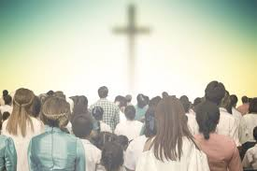


Notes:
1. 基督徒的家庭
2. 基督徒的工作的见证
3. 基督徒服侍的见证

Slide 30
什么是谦卑：“Humility is not thinking less of yourself, but thinking of yourself less.”
骄傲的症状I - Not good enough
骄傲的症状II - Good enough：发怨言、起争论

Slide 31
腓立比书2章
1 所以，在基督里若有什么劝勉，爱心有什么安慰，圣灵有什么交通，心中有什么慈悲怜悯， ² 你们就要意念相同，爱心相同，有一样的心思，有一样的意念，使我的喜乐可以满足。
3 凡事不可结党，不可贪图虚浮的荣耀，只要存心谦卑，各人看别人比自己强。 4 各人不要单顾自己的事，也要顾别人的事。
5 你们当以基督耶稣的心为心。
6 他本有神的形象，不以自己与神同等为强夺的， 7 反倒虚己，取了奴仆的形象，成为人的样式； 8 既有人的样子，就自己卑微，存心顺服以至于死，且死在十字架上。

Slide 32
腓立比书2章
13 因为你们立志行事，都是神在你们心里运行，为要成就他的美意。14 凡所行的，都不要发怨言、起争论， 15 使你们无可指摘，诚实无伪，在这弯曲悖谬的世代做神无瑕疵的儿女。你们显在这世代中，好像明光照耀，¹⁶ 将生命的道表明出来，叫我在基督的日子好夸我没有空跑，也没有徒劳。
17 我以你们的信心为供献的祭物，我若被浇奠在其上，也是喜乐，并且与你们众人一同喜乐。 18 你们也要照样喜乐，并且与我一同喜乐。

